Slide 1
TNXH
CHĂM SÓC VÀ BẢO VỆ VẬT NUÔI
( TIẾT 2)

Slide 2

Khám phá

Slide 3
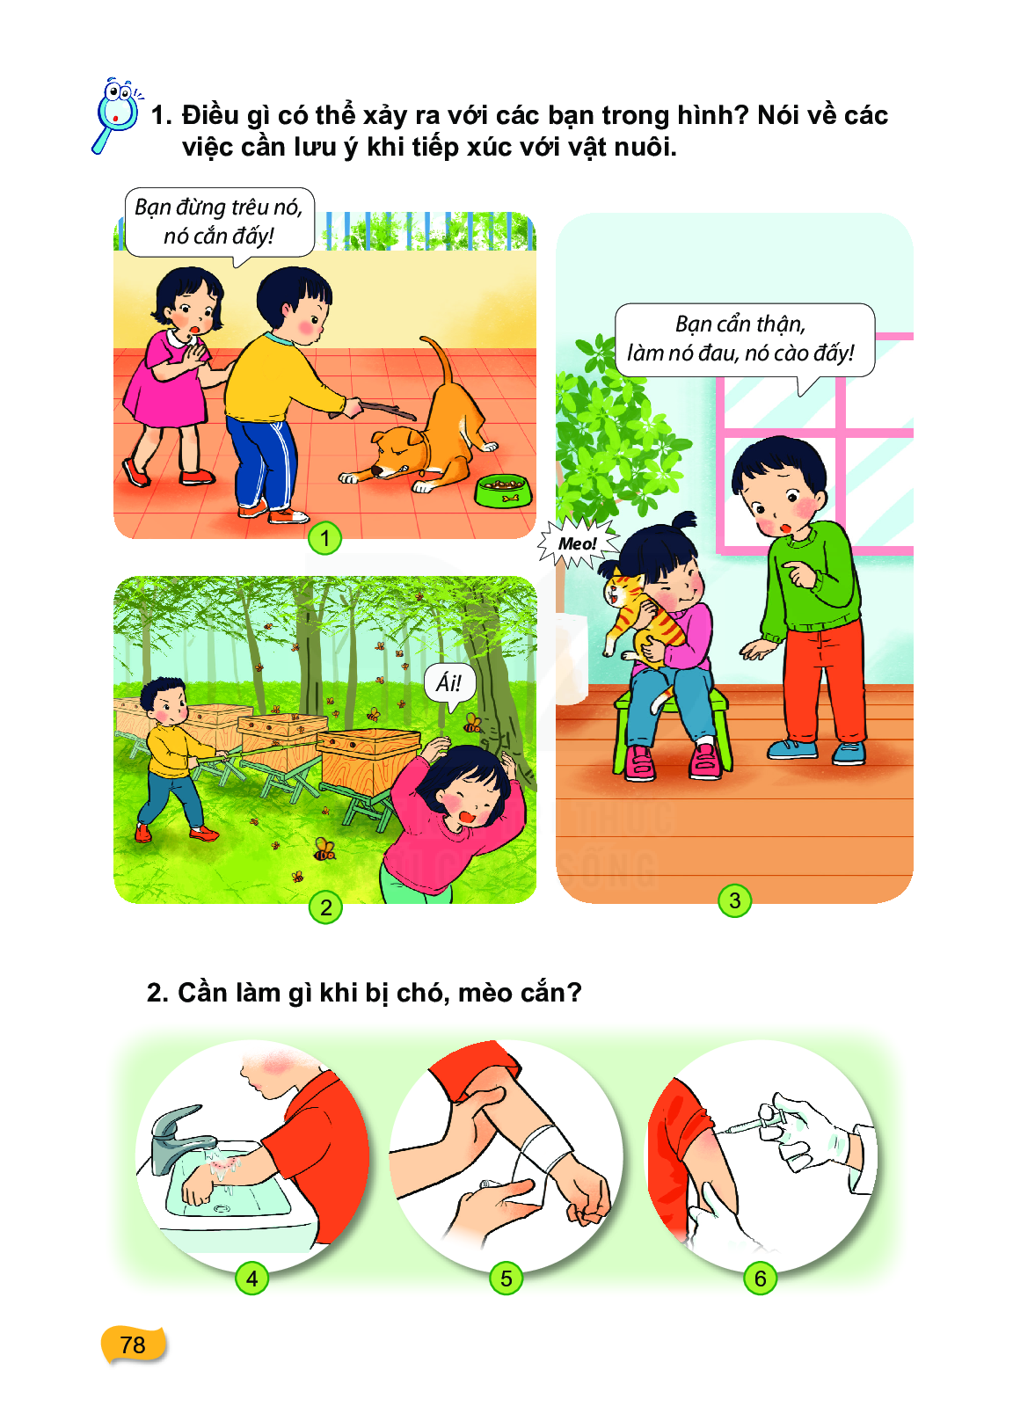
+ Tranh vẽ gì?
+ Điều gì có thể xảy ra với các bạn trong hình?
+ Nói về những việc cần lưu ý khi tiếp xúc với vật nuôi để đảm bảo an toàn cho bản thân?

Slide 4
Chúng ta không nên trêu trọc, đánh đập, làm đau, phá tổ chuồng trại của các con vật...để đảm bảo an toàn cho bản thân. Hãy cẩn thận, không để các con vật cào, cắn, đốt.

Slide 5
Cần làm gì khi bị chó, mèo cắn?
Rửa và băng vết thương; sau đó tiêm phòng.

Slide 6
Khi bị các con vật cắn, chúng ta phải báo ngay cho người lớn để kịp thời xử lí vết thương, đảm bảo an toàn cho bản thân.

Slide 7
Thực hành

Slide 8
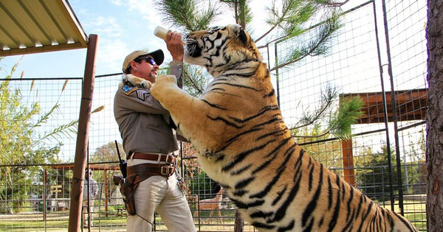
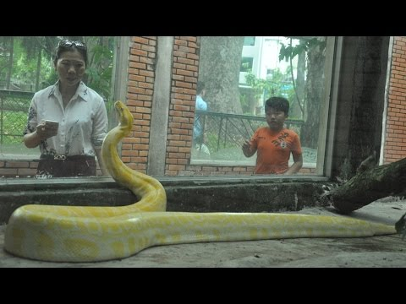
Nêu thêm các việc làm khác khi tiếp xúc với vật nuôi để đảm bảo an toàn?
Không nên ôm, hôn các con vật, không thò tay vào miệng chúng,.. rửa tay sau khi tiếp xúc với vật nuôi.

Slide 9
Vận dụng

Slide 10
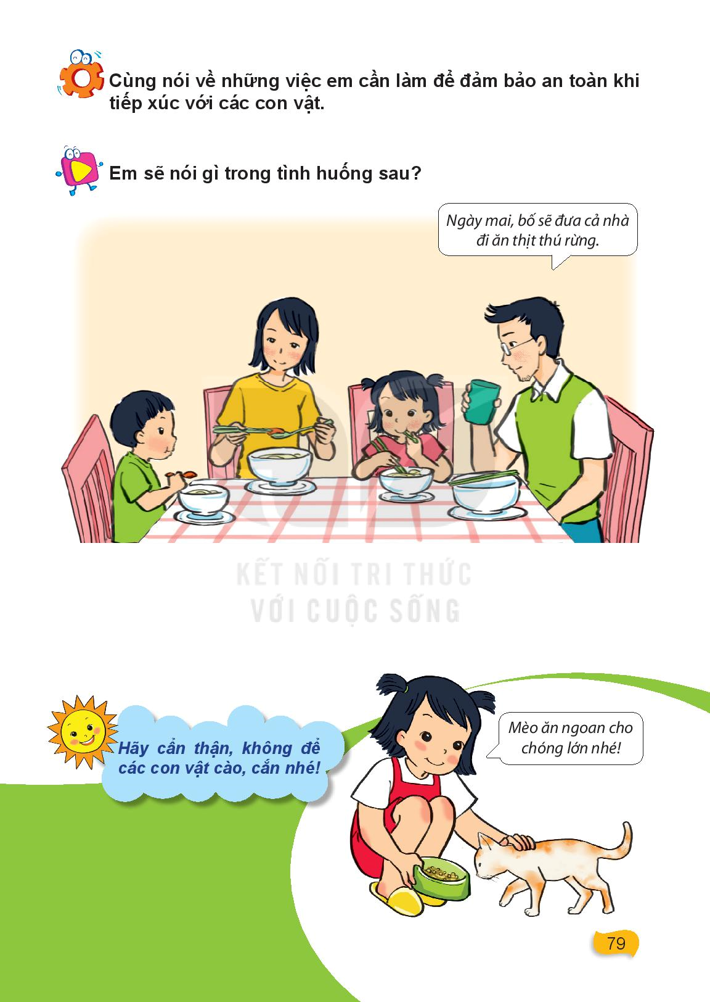
+Tranh vẽ những ai?
+Mọi người đang làm gì?
+Người bố nói gì?

Slide 11

ĐÓNG VAI
Chúng ta không nên ăn thịt, giết hại các con vật và săn bắt động vật quí hiếm vì như vậy sẽ làm hại sức khỏe và ảnh hưởng đến môi trường tự nhiên.

Slide 12
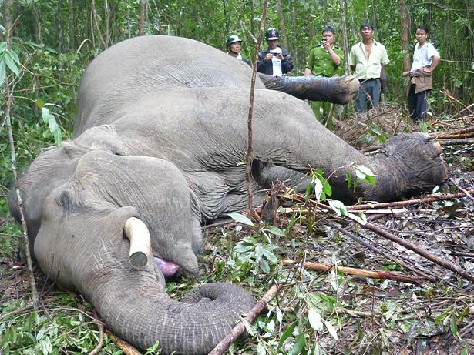
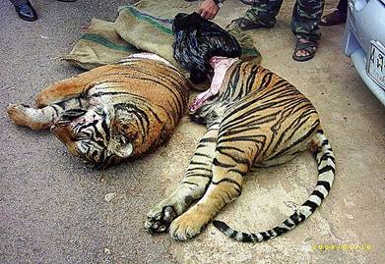
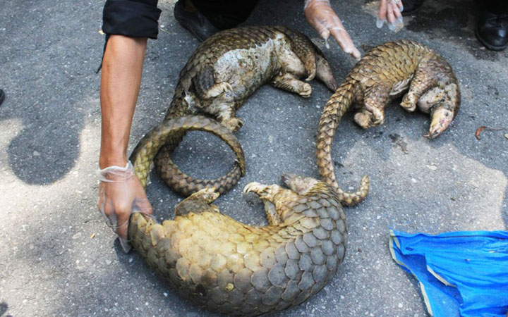
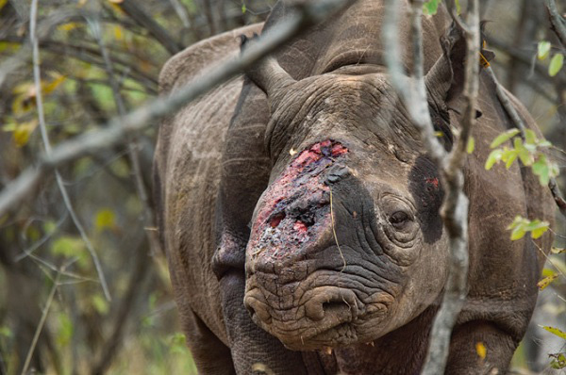

Slide 13
+ Bạn Hoa đang làm gì?
+ Chúng ta cần làm gì với các con vật nuôi ở gia đình?

Slide 14
Củng cố - Dặn dò

